Slide 1
A Photometrically Calibrated Benchmark For Monocular Visual Odometry

Slide 2
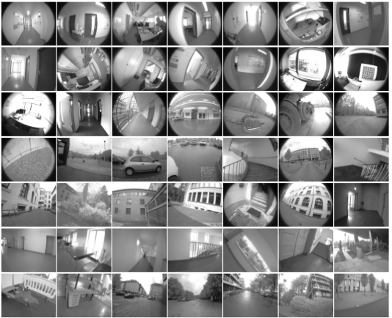
50 cámaras
Mas de 100 minutos
190 000 frames

Slide 3
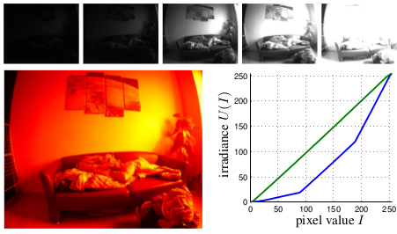
Response Calibration

Slide 4
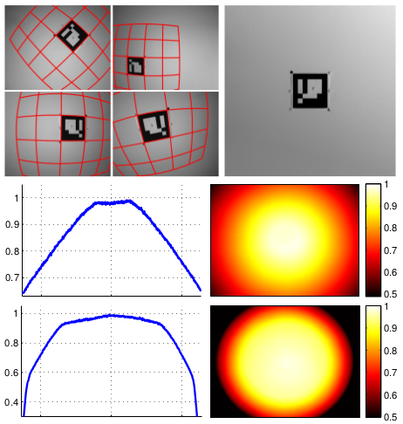
Vignette Calibration

Slide 5
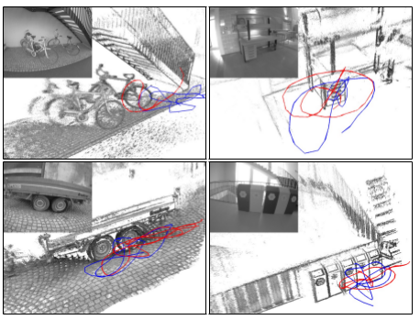
Rastreos de imagenes

Slide 6
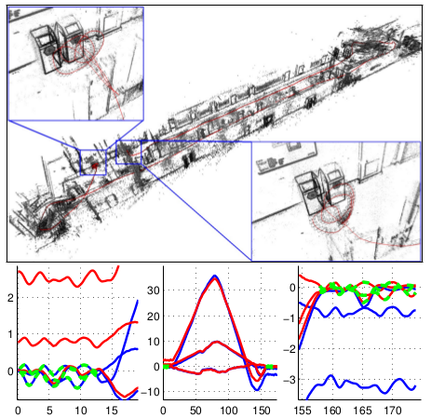
Error de rastreo

Slide 7
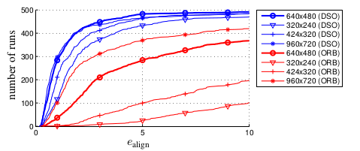
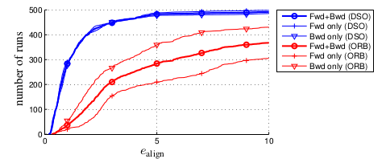
Error por dimensionalidad

